Slide 2
এস এম মাহাবুবুর রহমান
সহকারী শিক্ষক
রানীর বাজার সরকারি প্রাথমিক বিদ্যালয়
চৌদ্দগ্রাম,কুমিল্লা

Slide 3
আজকের পাঠ:
প্রাথমিক বিজ্ঞান
৩য় শ্রেণী
অধ্যায়-২
পাঠ্যাংশ:
বিভিন্ন রকমের প্রাণী

Slide 4
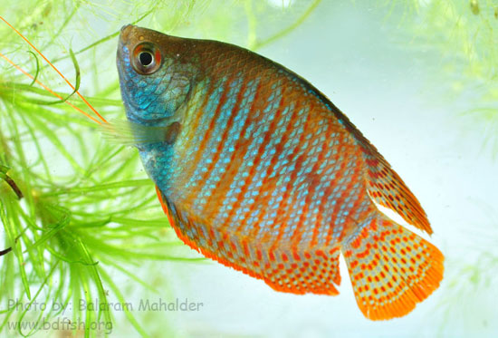
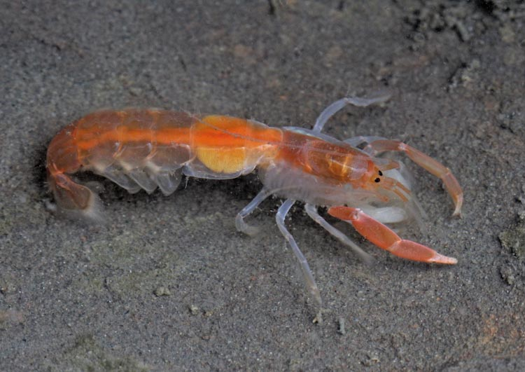
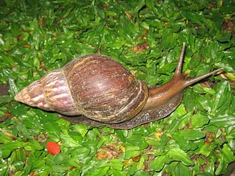
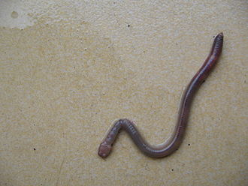
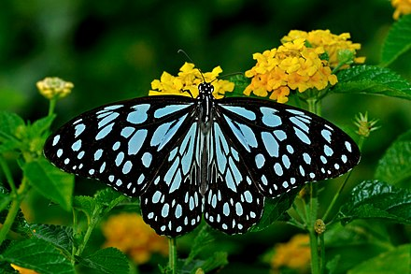
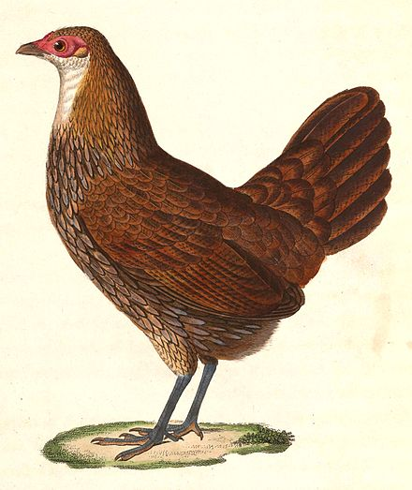
চলো কিছু ছবি দেখি

Slide 5
আমাদের আজকের পাঠের শিরোনাম
বিভিন্ন রকমের প্রাণী
কীভাবে প্রাণীর শ্রেণীবিন্যাস করা যায় ?

Slide 6
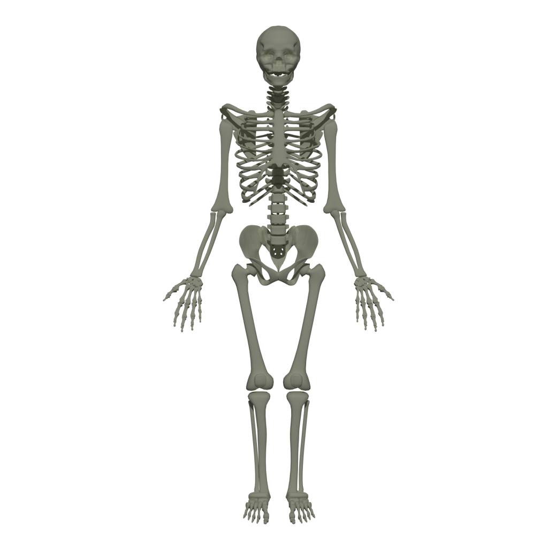

Slide 7
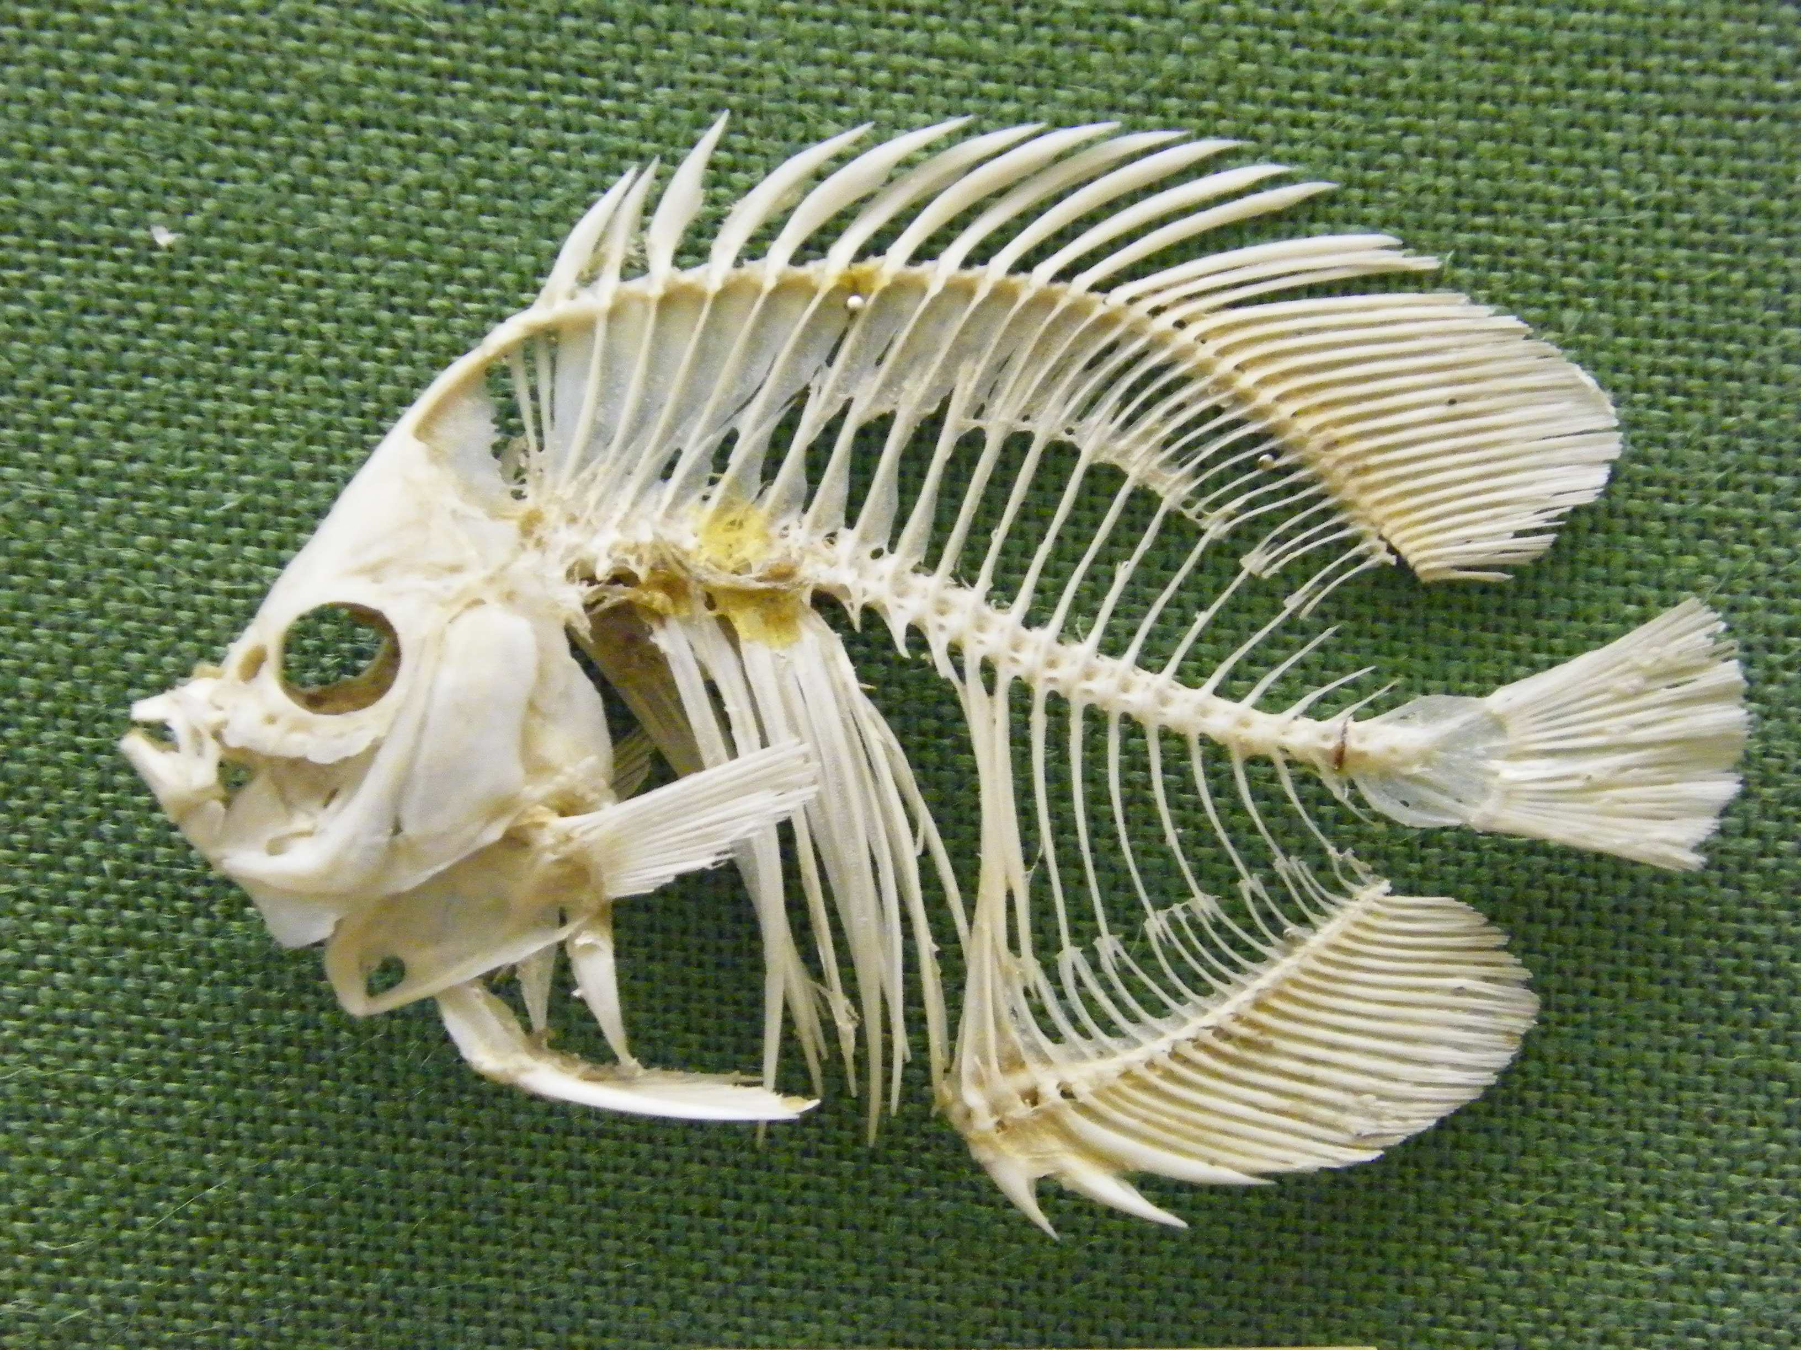
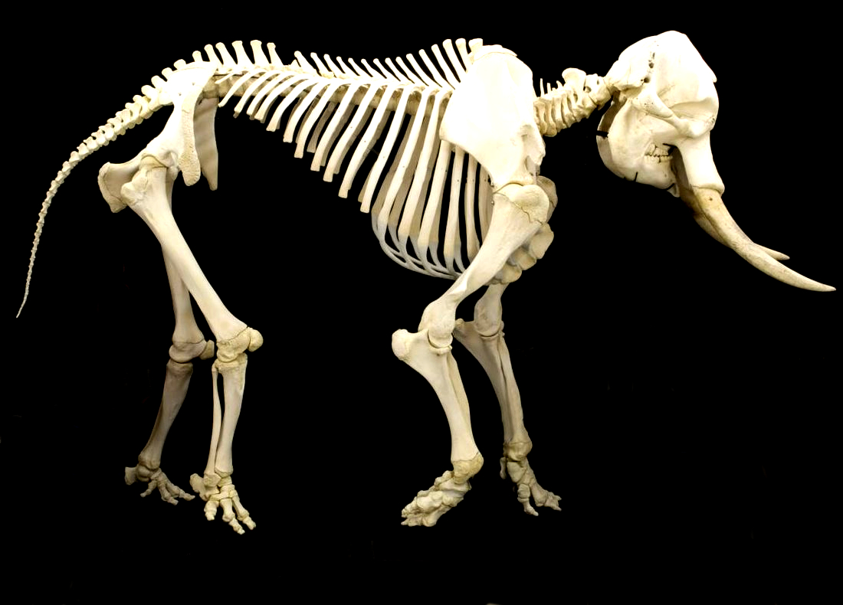

Slide 8
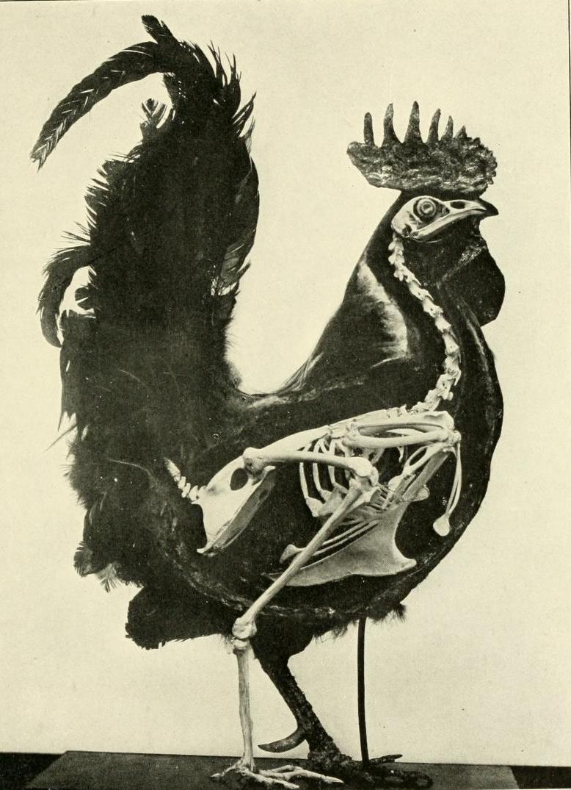
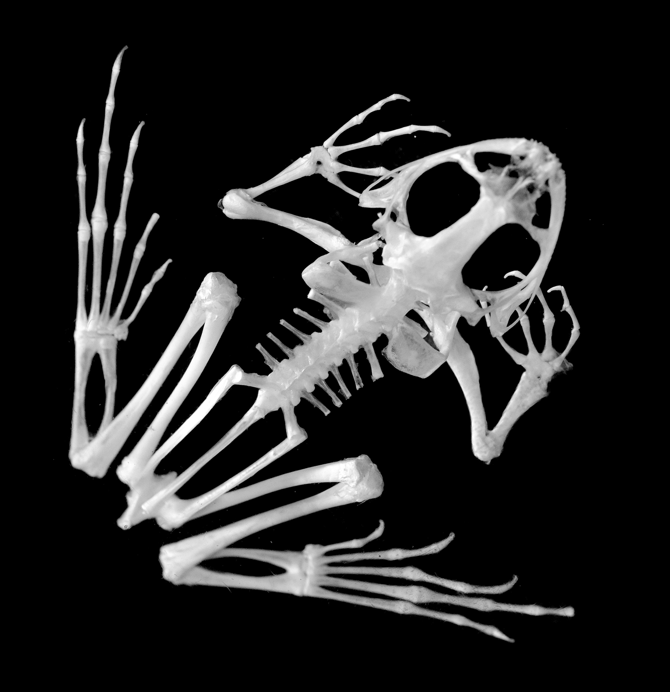

Slide 9
প্রাণীকে দুইটি দলে ভাগ করা যায়
প্রাণী
মেরুদন্ডী প্রাণী
অমেরুদন্ডী প্রাণী

Slide 10
সংজ্ঞা
মেরুদন্ডী প্রাণী
যে সকল প্রাণীর দেহে শিড়দাঁড়া বা মেরুদন্ড আছে এবং দেহ পঁচনের পর কংকাল পাওয়া যায় তাদেরকে মেরুদন্ডী প্রাণী বলে।
অমেরুদন্ডী প্রাণী
যে সকল প্রাণীর দেহে শিড়দাঁড়া বা মেরুদন্ড নেই এবং দেহ পঁচনের পর কংকাল পাওয়া যায় না তাদেরকে অমেরুদন্ডী প্রাণী বলে।

Slide 11
বৈশিষ্ট্য
মেরুদন্ডী প্রাণী
অমেরুদন্ডী প্রাণী
এদের মেরুদন্ড আছে।
এরা বেশির ভাগ ই আকারে বড়।
এদের শরীর দৃঢ়।
এদের শরীরে কংকাল থাকে।
এদের মেরুদন্ড নেই।
এরা বেশির ভাগ ই আকারে ছোট।
এদের শরীর দৃঢ় নয়।
এদের শরীরে কংকাল থাকে না।

Slide 12
কেঁচো
চলো প্রাণী গুলোকে দুটি শ্রেণীতে ভাগ করে নেই
মানুষ
মেরুদন্ডী প্রাণী
শামুক
মুরগী
প্রজাপতি
মাছ
অমেরুদন্ডী প্রাণী
চিংড়ি
হাতি

Slide 13
নিচের ছকের মত তোমার খাতায় একটি ছক তৈরি কর
মেরুদন্ডী প্রাণী | অমেরুদন্ডী প্রাণী

Slide 14
নিচের ছকের মত তোমার খাতায় একটি ছক তৈরি কর
মেরুদন্ডী প্রাণী | অমেরুদন্ডী প্রাণী
মানুষ | শামুক
হাতি | প্রজাপতি
মুরগী | কেঁচো
মাছ | চিংড়ি

Slide 15
সারসংক্ষেপ
প্রাণীদের কয়টি দলে ভাগ করা যায়।
মেরুদন্ডী প্রাণীর বৈশিষ্ট্য ও উদাহরণ ।
অমেরুদন্ডী প্রাণীর বৈশিষ্ট্য ও উদাহরণ।

Slide 16
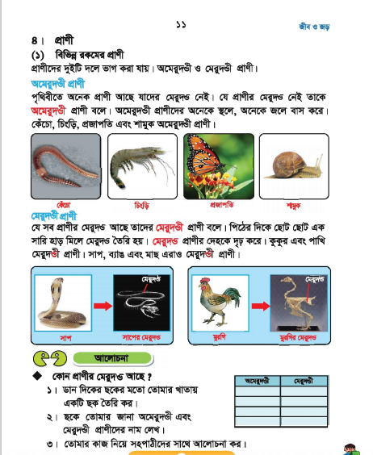
পাঠ্যবই
১১

Slide 17
মূল্যায়ন
আমরা কিভাবে প্রাণীর শ্রেণিবিন্যাস করতে পারি?
অমেরুদন্ডী প্রাণীর ৩টি উদাহরণ দাও?
মেরুদন্ডী প্রাণীর ৩টি উদাহরণ দাও?

Slide 18
বাড়ির কাজ
মেরুদন্ডের ভিত্তিতে প্রাণীদের কয়টি দলে ভাগ করা যায়?ভাগ গুলো কি কি?
মেরুদন্ডী ও অমেরুদন্ডী প্রাণী কাকে বলে?দুটি করে উদাহরণ দাও।

